Slide 1
Informática y Cálculo Numérico
Comisión 5 - 2026 - Segundo Semestre

Slide 2
Operadores Relacionales
Una expresión relacional compara dos valores y produce un resultado booleano:
true: la relación se cumple.
false: la relación no se cumple.
Operador | Significado | Ejemplo
== | ¿Igual a? | V == 5.0
!= | ¿Distinto de? | V != 5.0
> | ¿Mayor que? | V > 5.0
< | ¿Menor que? | V < 5.0
>= | ¿Mayor o igual que? | V >= 5.0
<= | ¿Menor o igual que? | V <= 5.0

Slide 3
Adivinen que!

Slide 4
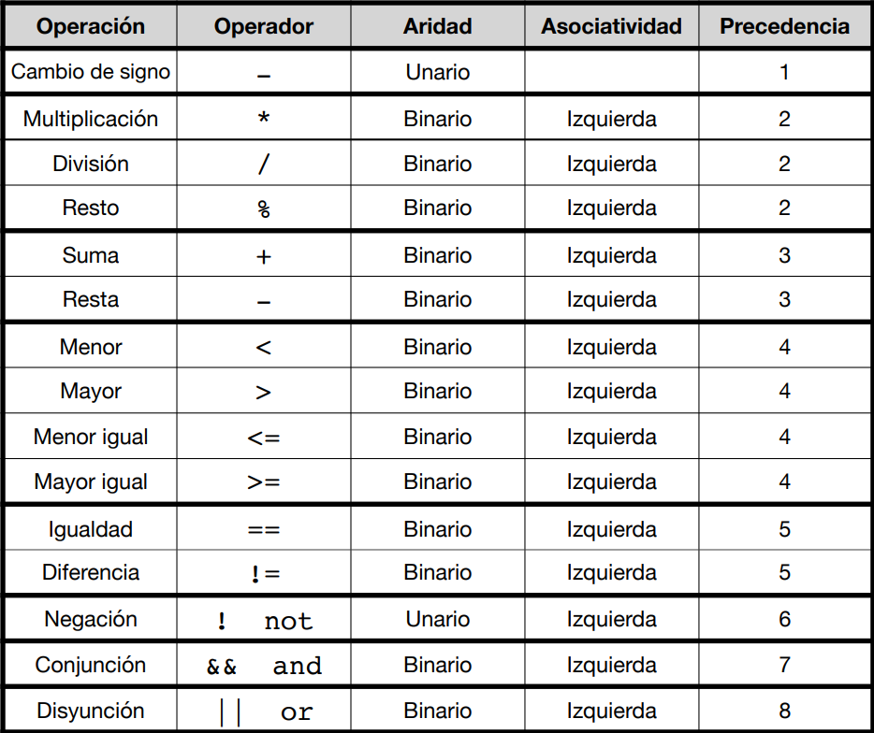

Más operadores!
Prometemos que son los últimos… (o no?)
Los operadores lógicos trabajan solo con valores y expresiones que evalúan al tipo booleano.

Slide 5
Cómo funcionan?
a && b
a and b
a || b
a or b
not a
!a
a | b | a && b
true | true | true
true | false | false
false | true | false
false | false | false
a | b | a || b
true | true | true
true | false | true
false | true | true
false | false | false
a | !a
true | false
false | true

Slide 6
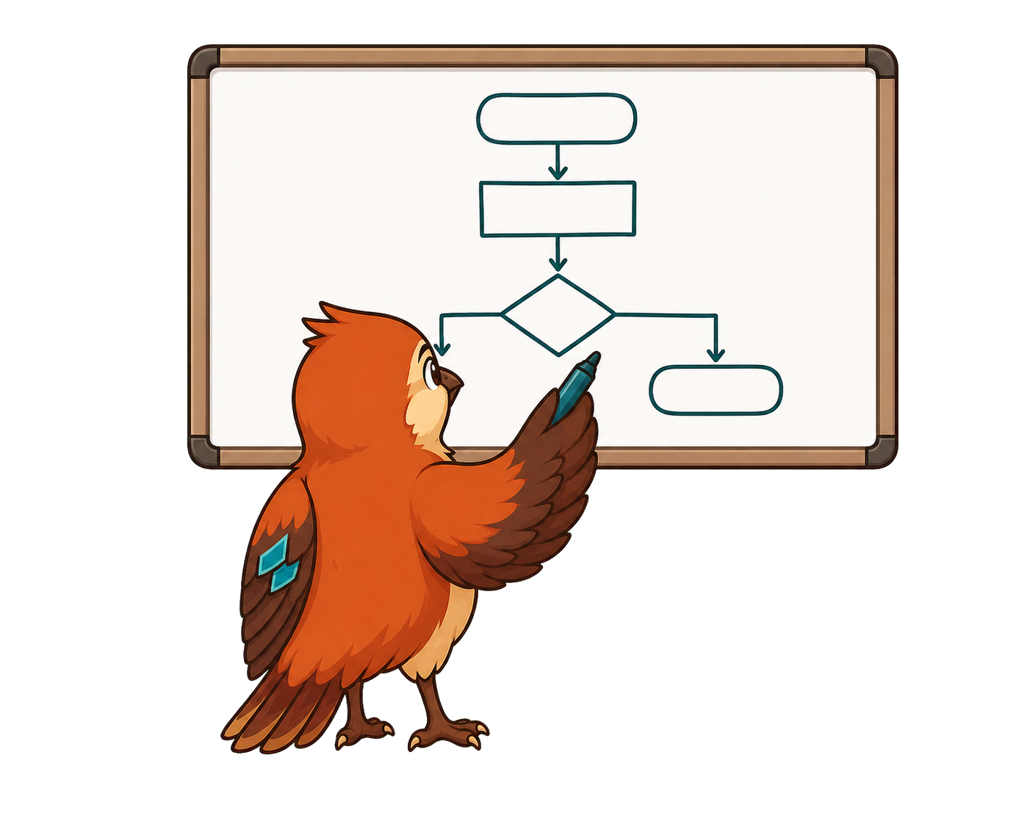
Flujo de ejecución de un programa
Un diagrama de flujo representa gráficamente los pasos de un algoritmo.
Permite pensar la solución antes de escribir código.
El flujo se lee siguiendo las flechas, normalmente de arriba hacia abajo.
Cada símbolo tiene una función:
Óvalo: inicio o fin.
Rectángulo: proceso, cálculo o asignación.
Paralelogramo: entrada o salida de datos.
Rombo: decisión basada en una condición.
Flecha: orden de ejecución.
Diagramas de Flujo

Slide 7
Flujo de ejecución
1
2
4
1 float total;
2 int personas
3
4 cout << "Ingrese el total gastado:";
5 cin >> total;
6 cout << "Ingrese la cantidad de personas:";
7 cin >> personas;
8
9 cout << "Cada uno debe pagar " << total/personas << " pesos";
5
6
7
9

Slide 8
Flujo de ejecución
1
2
4
1 float total;
2 int personas
3
4 cout << "Ingrese el total gastado:";
5 cin >> total;
6 cout << "Ingrese la cantidad de personas:";
7 cin >> personas;
8
9 cout << "Cada uno debe pagar " << total/personas << " pesos";
5
6
7
9

Slide 9
Flujo de ejecución
1
2
4
1 float total;
2 int personas
3
4 cout << "Ingrese el total gastado:";
5 cin >> total;
6 cout << "Ingrese la cantidad de personas:";
7 cin >> personas;
8
9 cout << "Cada uno debe pagar " << total/personas << " pesos";
5
6
7
9

Slide 10
Flujo de ejecución
1
2
4
1 float total;
2 int personas
3
4 cout << "Ingrese el total gastado:";
5 cin >> total;
6 cout << "Ingrese la cantidad de personas:";
7 cin >> personas;
8
9 cout << "Cada uno debe pagar " << total/personas << " pesos";
5
6
7
9

Slide 11
Flujo de ejecución
1
2
4
1 float total;
2 int personas
3
4 cout << "Ingrese el total gastado:";
5 cin >> total;
6 cout << "Ingrese la cantidad de personas:";
7 cin >> personas;
8
9 cout << "Cada uno debe pagar " << total/personas << " pesos";
5
6
7
9

Slide 12
Flujo de ejecución
1
2
4
1 float total;
2 int personas
3
4 cout << "Ingrese el total gastado:";
5 cin >> total;
6 cout << "Ingrese la cantidad de personas:";
7 cin >> personas;
8
9 cout << "Cada uno debe pagar " << total/personas << " pesos";
5
6
7
9

Slide 13
Flujo de ejecución
1
2
4
1 float total;
2 int personas
3
4 cout << "Ingrese el total gastado:";
5 cin >> total;
6 cout << "Ingrese la cantidad de personas:";
7 cin >> personas;
8
9 cout << "Cada uno debe pagar " << total/personas << " pesos";
5
6
7
9

Slide 14
Flujo de ejecución
1
2
4
1 float total;
2 int personas
3
4 cout << "Ingrese el total gastado:";
5 cin >> total;
6 cout << "Ingrese la cantidad de personas:";
7 cin >> personas;
8
9 cout << "Cada uno debe pagar " << total/personas << " pesos";
5
6
7
9

Slide 15
¿Qué problema ven en este código?
1 float total;
2 int personas;
3
4 cout << "Ingrese el total gastado:";
5 cin >> total;
6 cout << "Ingrese la cantidad de personas:";
7 cin >> personas;
8
9 cout << "Cada uno debe pagar " << total/personas << " pesos";

Slide 16
¿Qué problema ven en este código?
División por cero posible!
1 float total;
2 int personas
3
4 cout << "Ingrese el total gastado:";
5 cin >> total;
6 cout << "Ingrese la cantidad de personas:";
7 cin >> personas;
8
9 cout << "Cada uno debe pagar " << total/personas << " pesos";

Slide 17


Condicional Simple al rescate!

Slide 18
¿Qué pinta tiene?
if (cond)
{
prog
}

Slide 19
¿Qué pinta tiene?
Si se cumple la condición cond, entonces se ejecuta el programa prog.
if (cond)
{
prog
}

Slide 20
¿Qué pinta tiene?
Si se cumple la condición cond, entonces se ejecuta el programa prog.
La condición cond debe ser una expresión booleana.
if (cond)
{
prog
}

Slide 21

¿Qué pinta tiene?
Si se cumple la condición cond, entonces se ejecuta el programa prog.
La condición cond debe ser una expresión booleana.
¿Cambia la traza del programa?
if (cond)
{
prog
}

Slide 22
Condicional Simple
Caso 1
…
5
6
1 float total;
2 int personas
3
4 cout << "Ingrese el total gastado:";
5 cin >> total;
6 cout << "Ingrese la cantidad de personas:";
7 cin >> personas;
8
9 if (personas > 0)
10 {
11 cout << "Cada uno debe pagar " << total/personas << " pesos";
12 }
13 cout << "Termina programa";
7
Decisión!
9
11
13

Slide 23
Condicional Simple
Caso 1
…
5
6
1 float total;
2 int personas;
3
4 cout << "Ingrese el total gastado:";
5 cin >> total;
6 cout << "Ingrese la cantidad de personas:";
7 cin >> personas;
8
9 if (personas > 0)
10 {
11 cout << "Cada uno debe pagar " << total/personas << " pesos";
12 }
13 cout << "Termina programa";
7
personas=0
9
11
13

Slide 24
Condicional Simple
Caso 1
…
5
6
1 float total;
2 int personas;
3
4 cout << "Ingrese el total gastado:";
5 cin >> total;
6 cout << "Ingrese la cantidad de personas:";
7 cin >> personas;
8
9 if (personas > 0)
10 {
11 cout << "Cada uno debe pagar " << total/personas << " pesos";
12 }
13 cout << "Termina programa";
7
personas=0
9
false
11
13

Slide 25
Condicional Simple
Caso 1
…
5
6
1 float total;
2 int personas;
3
4 cout << "Ingrese el total gastado:";
5 cin >> total;
6 cout << "Ingrese la cantidad de personas:";
7 cin >> personas;
8
9 if (personas > 0)
10 {
11 cout << "Cada uno debe pagar " << total/personas << " pesos";
12 }
13 cout << "Termina programa";
7
personas=0
9
false
11
13

Slide 26
Condicional Simple
Caso 2
…
5
6
1 float total;
2 int personas
3
4 cout << "Ingrese el total gastado:";
5 cin >> total;
6 cout << "Ingrese la cantidad de personas:";
7 cin >> personas;
8
9 if (personas > 0)
10 {
11 cout << "Cada uno debe pagar " << total/personas << " pesos";
12 }
13 cout << "Termina programa";
7
9
11
13

Slide 27
Condicional Simple
Caso 2
…
5
6
1 float total;
2 int personas;
3
4 cout << "Ingrese el total gastado:";
5 cin >> total;
6 cout << "Ingrese la cantidad de personas:";
7 cin >> personas;
8
9 if (personas > 0)
10 {
11 cout << "Cada uno debe pagar " << total/personas << " pesos";
12 }
13 cout << "Termina programa";
7
personas=2
9
11
13

Slide 28
Condicional Simple
Caso 2
…
5
6
1 float total;
2 int personas;
3
4 cout << "Ingrese el total gastado:";
5 cin >> total;
6 cout << "Ingrese la cantidad de personas:";
7 cin >> personas;
8
9 if (personas > 0)
10 {
11 cout << "Cada uno debe pagar " << total/personas << " pesos";
12 }
13 cout << "Termina programa";
7
personas=2
9
true
11
13

Slide 29
Condicional Simple
Caso 2
…
5
6
1 float total;
2 int personas;
3
4 cout << "Ingrese el total gastado:";
5 cin >> total;
6 cout << "Ingrese la cantidad de personas:";
7 cin >> personas;
8
9 if (personas > 0)
10 {
11 cout << "Cada uno debe pagar " << total/personas << " pesos";
12 }
13 cout << "Termina programa";
7
personas=2
9
true
11
13

Slide 30
Condicional Simple
Caso 2
…
5
6
1 float total;
2 int personas;
3
4 cout << "Ingrese el total gastado:";
5 cin >> total;
6 cout << "Ingrese la cantidad de personas:";
7 cin >> personas;
8
9 if (personas > 0)
10 {
11 cout << "Cada uno debe pagar " << total/personas << " pesos";
12 }
13 cout << "Termina programa";
7
personas=2
9
true
11
13

Slide 31

Caso 1
Caso 2
…
…
5
5
6
6
7
personas=0
7
personas=2
9
9
true
false
11
11
13
13

Slide 32
Caso 1
Caso 2
…
…
5
5
6
6
7
personas=0
7
personas=2
9
9
true
false
11
¡ Dos posibles trazas de ejecución !
11
13
13

Slide 33
¿Qué más podemos hacer?
if (cond)
{
prog1
}
else
{
prog2
}
Si se cumple la condición cond, entonces se ejecuta el programa prog1. Caso contrario (si NO se cumple cond), se ejecuta prog2.

Slide 34
Condicional Doble
…
5
1 float total;
2 int personas;
3
4 cout << "Ingrese el total gastado:";
5 cin >> total;
6 cout << "Ingrese la cantidad de personas:";
7 cin >> personas;
8
9 if (personas > 0)
10 {
11 cout << "Cada uno debe pagar " << total/personas << " pesos";
12 }
13 else
14 {
15 cout << "Error: division por cero, vuelva a ejecutar con un valor distinto";
16 }
17 cout << "Termina programa";
6
7
9
15
11
17

Slide 35
Condicionales Anidados
if (cond1){
if(cond2){
prog1
}
else{
prog2
}
}
else{
prog3
}

Slide 36
Librería/Biblioteca de Matemática
https://www.w3schools.com/cpp/cpp_ref_math.asp

